Slide 1

Outils informatiques
Cours 21
Google Apps Scripts

Slide 2
Du JavaScript pour ajouter des fonctionnalités à un chiffrier Google Sheets

Slide 3
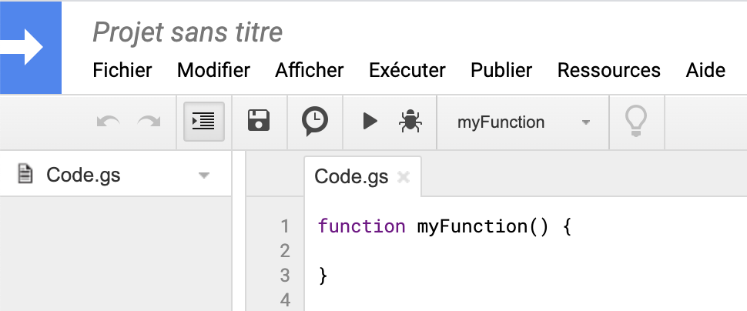
Créer un script dans Google Sheets (GAS : Google Apps Scripts)
Pour créer un script :
Outils / Éditeur de scripts
Ajoutez votre code entre les accolades.
Note : le script fera partie intégrante du chiffrier.

Slide 4
Laisser des traces

Slide 5
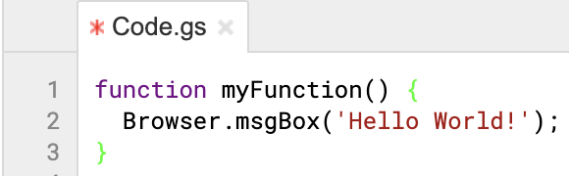
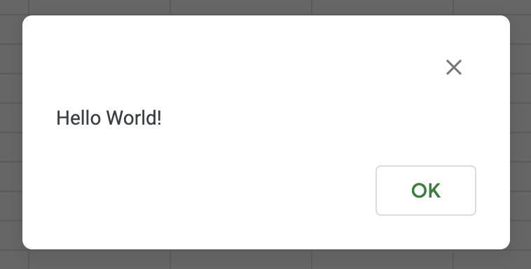
Afficher un message à l’écran
Browser.msgBox('Hello World!');
Pour voir le résultat :
Exécuter le script
Basculer vers la feuille de calcul
Le script se poursuivra après un clic sur OK.

Slide 6
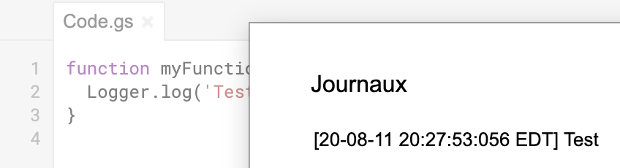
Écrire dans le journal (log)
Pour voir le résultat :
Exécuter le script
Afficher / journaux ou Cmd+Entrée
Logger.log('Test');

Slide 7
Exécuter un script Apps Scripts

Slide 8
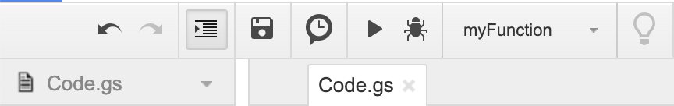
Bouton Play
Exécute la fonction dont le nom est spécifié. Surtout utile pour tester.

Slide 9
Lancer un script à partir d’un bouton
D’abord, bien nommer les fonctions dans vos Apps Scripts
Ex :
function supprimerDonnees() {
}
function convertir() {
}

Slide 10
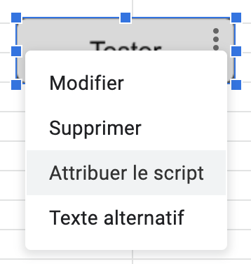
Lancer un script à partir d’un bouton (suite)
Ajouter un bouton dans une feuille de calcul :
Insertion / Dessin
Ajouter une zone de texte ou une forme et la redimensionner selon le texte du bouton
Enregistrer et fermer
Cliquer sur les trois points à droite du dessin / Assigner le script
Entrer le nom de la fonction

Slide 11
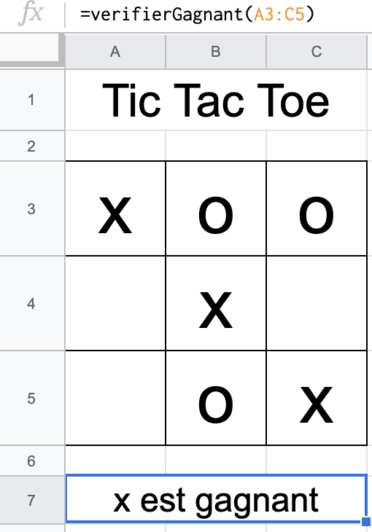
Lancer un script en ajoutant son nom dans une cellule
Les fonctions Apps Scripts que vous codez peuvent être utilisées dans une cellule au même titre que les autres fonctions Google Sheets.
Pour forcer la fonction à s’exécuter dès qu’une cellule est modifiée, fournir en paramètre la cellule ou la plage de cellules qui forceront l’exécution.
La fonction devra absolument fournir une valeur de retour. C’est cette valeur qui sera affichée dans la cellule qui contient la fonction.

Slide 12
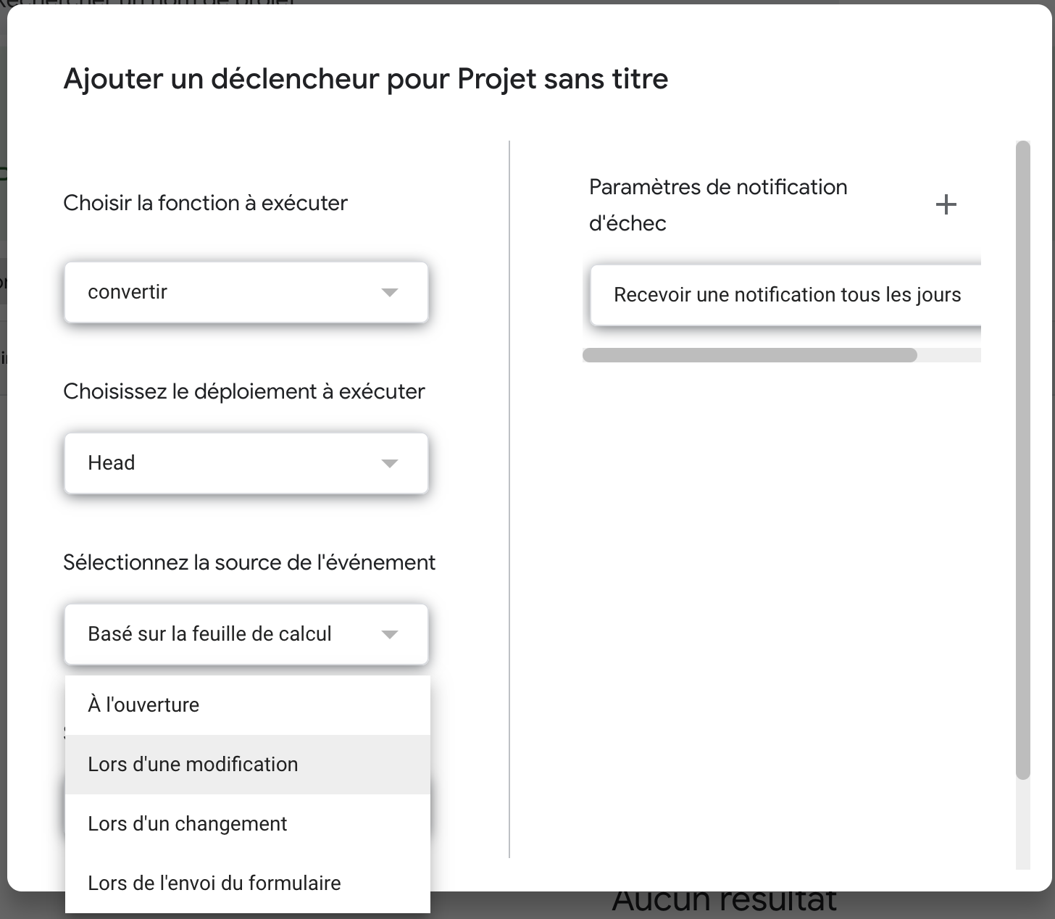
Lancer un script automatiquement à l’aide d’un déclencheur
Menu de gauche /Déclencheurs
Bouton «Ajouter un déclencheur»
Sélectionner la fonction à exécuter
Déploiement : Head
Source : feuille de calcul
Type d’événement :
À l’ouverture
Lors d’une modification (onEdit : quand on change le contenu d’une cellule)
Lors d’un changement (onChange : lorsqu’on change la structure du chiffrier)
Lors de l’envoi du formulaire

Slide 13
Accéder à une feuille de calcul

Slide 14
Travailler avec une feuille de calcul
Un « spreadSheet » est un chiffrier, aussi appelé tableur (peut contenir plusieurs onglets).
Un « sheet » est une feuille de calcul (un onglet).
var chiffrier = SpreadsheetApp.getActiveSpreadsheet();
var feuille = chiffrier.getSheets()[0];
ou
var feuille = SpreadsheetApp.getActiveSheet();

Slide 15
Quelques opérations sur une feuille de calcul
Logger.log('Nom de la feuille active : ' + feuille.getName());
var derniereColonneRemplie = feuille.getLastColumn();
var derniereLigneRemplie = feuille.getLastRow();
D’autres fonctionnalités sont présentées plus loin.

Slide 16
Accéder aux informations du chiffrier

Slide 17
Quelques opérations sur les cellules
var data = feuille.getDataRange().getValues();
Ici, la variable data est un tableau à deux dimensions qui contient toutes les données des cellules.
La première dimension représente la ligne (0 = ligne 1)
La deuxième dimension représente la colonne (0 = A)
Ex : Le contenu de la cellule B8 est dans data[7][1].
Notez que dans le tableau, on commence par la ligne alors que lorsqu’on nomme une cellule (Ex : B8), on commence par la colonne.

Slide 18
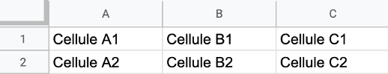
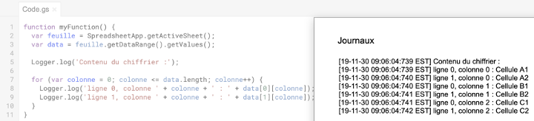

Slide 19
Accéder aux données d’une cellule en particulier
var feuille = SpreadsheetApp.getActiveSheet();
var etendue = feuille.getRange('D2');
var data = etendue.getValues();
Logger.log('Contenu de la cellule D2: ' + data);
ou
var etendue = feuille.getRange(2, 4);
Remarquez qu’avec la notation getRange(ligne, colonne), on compte à partir de 1.

Slide 20
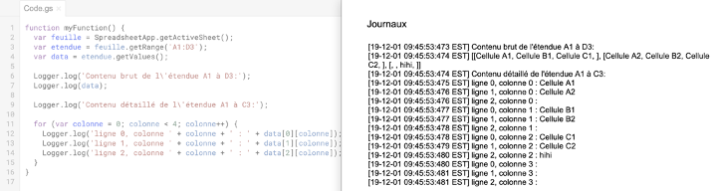
Accéder aux données d’une étendue
var feuille = SpreadsheetApp.getActiveSheet();
var etendue = feuille.getRange('A1:C3');
var data = etendue.getValues();

Slide 21
Accéder aux données d’une cellule NOMMÉE
var chiffrier = SpreadsheetApp.getActiveSpreadsheet();
var etendue = chiffrier.getRangeByName('UneEtendue');

Slide 22
Retrouver les coordonnées d’une étendue
var adresse = etendue.getA1Notation();
ou
var ligne = etendue.getRow();
var colonne = etendue.getColumn();

Slide 23
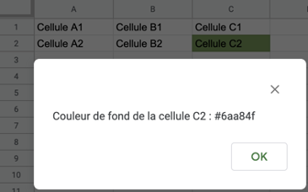
Retrouver la couleur de fond d’une cellule
var etendue = feuille.getRange('C2');
var couleur = etendue.getBackground();
La couleur sera au format #rrggbb.

Slide 24
Modifier les données du chiffrier

Slide 25
Écrire dans une cellule
feuille.getRange('a9').setValue('blabla');
ou
feuille.getRange(9, 1).setValue('blabla');
Remarquez qu’avec la notation getRange(ligne, colonne), on compte à partir de 1.

Slide 26
Écrire une formule dans une cellule
feuille.getRange('a9').setFormula(‘=SUM(A1:A8)');
ou
feuille.getRange(9, 1).setFormulaR1C1(‘=SUM(R1C1:R8C1)');

Slide 27
Copier la formule d’une cellule dans une autre (copie relative)
celluleSource = feuille.getRange(9, 3);
celluleCible = feuille.getRange(10, 3); celluleCible.setFormulaR1C1(celluleSource.getFormulaR1C1());
La formule en C9 sera recopiée en C10 en prenant soin de modifier les références aux cellules.
Ex : Si C9 contient A9 + B9, C10 contiendra A10 + B10.

Slide 28
Copier la formule d’une cellule dans une autre (copie absolue)
celluleSource = feuille.getRange(9, 3);
celluleCible = feuille.getRange(10, 3); celluleCible.setFormula(celluleSource.getFormula());
La formule en C9 sera recopiée en C10 sans modifier les références aux cellules.
Ex : Si C9 contient A9 + B9, C10 contiendra aussi A9 + B9.

Slide 29
Supprimer le contenu d’une ou plusieurs cellules sans modifier le formatage
var etendue = sheet.getRange('A1:C3');
etendue.clearContent();

Slide 30
Travailler avec les lignes et les colonnes

Slide 31
Ajouter une ligne
Ajouter une ligne à la toute fin de la feuille de calcul :
feuille.appendRow(['Contenu colonne A', 'Contenu colonne B']);
Ajouter une ligne à une position spécifique :
feuille.insertRowBefore(1);
feuille.getRange('a1').setValue('Nouvelle cellule');
ou
feuille.insertRowAfter(3);
feuille.getRange('a4').setValue('Nouvelle cellule');
Remarque : insertRowBefore copie le style de la ligne d’avant.
insertRowAfter copie le style de la ligne d’après.

Slide 32
Ajouter une colonne
feuille.insertColumnBefore(1);
ou
feuille.insertColumnAfter(1);

Slide 33
Supprimer une ligne ou une colonne
À vous de trouver comment :
https://developers.google.com/apps-script/reference/spreadsheet/sheet

Slide 34
Changer l’apparence des cellules

Slide 35
Ajouter une couleur de fond
var etendue = feuille.getRange('A1:C3');
etendue.setBackground('red');
ou
etendue.setBackground('#ff0000');
ou
etendue.setBackgroundRGB(255, 0, 0);

Slide 36
Changer la couleur de la police
À vous de trouver comment :
https://developers.google.com/apps-script/reference/spreadsheet/range

Slide 37
Changer la largeur d’une colonne
feuille.setColumnWidth(3, 21);
ou
feuille.autoResizeColumn(3);

Slide 38
Ajouter des bordures
syntaxe : setBorder(top, left, bottom, right, vertical, horizontal, color, style)
Pour chaque position, spécifier :
true (ajout bordure)
false (retirer bordure)
null (aucun changement)
var etendue = feuille.getRange('C3');
etendue.setBorder(true, null, true, null, false, false);
ou
etendue.setBorder(true, null, true, null, false, false, 'red', SpreadsheetApp.BorderStyle.DASHED);

Slide 39
Intégration de fonctionnalités JavaScript dans vos scripts Apps Scripts

Slide 40
Conditions
var etendue = feuille.getRange('C2');
var couleur = etendue.getBackground();
if (couleur == '#ffffff') {
etendue.setBackground('#ff0000');
}
else {
etendue.setBackground('#ffffff');
}

Slide 41
Boucles
var etendue;
var rouge = 255;
for (var ligne = 1; ligne <= 10; ligne++) {
etendue = feuille.getRange(ligne, 1);
etendue.setBackgroundRGB(rouge, 0, 0);
rouge -= 10;
}

Slide 42
Nombres aléatoires
Browser.msgBox(Math.round(Math.random() * 10));

Slide 43
JSON.stringify()
Permet d’afficher dans le format JSON toutes les propriétés d’un objet.
Très utile pour le débogage.
Ex :
Browser.msgBox( JSON.stringify( event ) );

Slide 44
Autres informations utiles

Slide 45
Quelques raccourcis-clavier
Ctrl + / (Mac et Windows) : commenter ou décommenter
Sélectionner lignes + Tab : corriger l’indentation
Ctrl + R (Windows) ou Cmd + R (Mac) : exécuter le script
Ctrl + Entrée (Windows) ou Cmd + Entrée (Mac) : voir le journal

Slide 46
Trouver de l’aide en ligne
Toujours commencer une recherche Google en spécifiant le contexte. Ici : Apps Scripts
Exemple :
Si vous recherchez de l’information sur comment travailler avec la cellule active et que vous tapez dans Google « cellule active », vous obtiendrez plein d’information sur Excel et sur VBA.
Si vous recherchez « Apps Scripts cellule active », vous obtiendrez des résultats plus près de ce que vous recherchez.

Slide 47
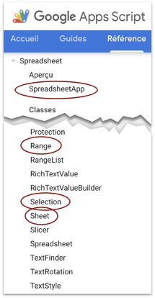
Documentation officielle
Classes que vous pouvez utiliser dans vos scripts :
https://developers.google.com/apps-script/reference/spreadsheet/spreadsheet-app
Opérations sur une feuille de calcul (Sheet) :
https://developers.google.com/apps-script/reference/spreadsheet/sheet
Opérations sur une étendue (Range) :
https://developers.google.com/apps-script/reference/spreadsheet/range
Opérations sur la ou les cellules sélectionnées (Selection) :
https://developers.google.com/apps-script/reference/spreadsheet/selection

Slide 48
Auteure de la version originale de cette présentation
Christiane Lagacé, 2019

